Slide 1
CÁC LOẠI DỊCH TRUYỀN SỬ DỤNG TRONG LÂM SÀNG
GV: Nguyễn Thị Thành

Slide 2
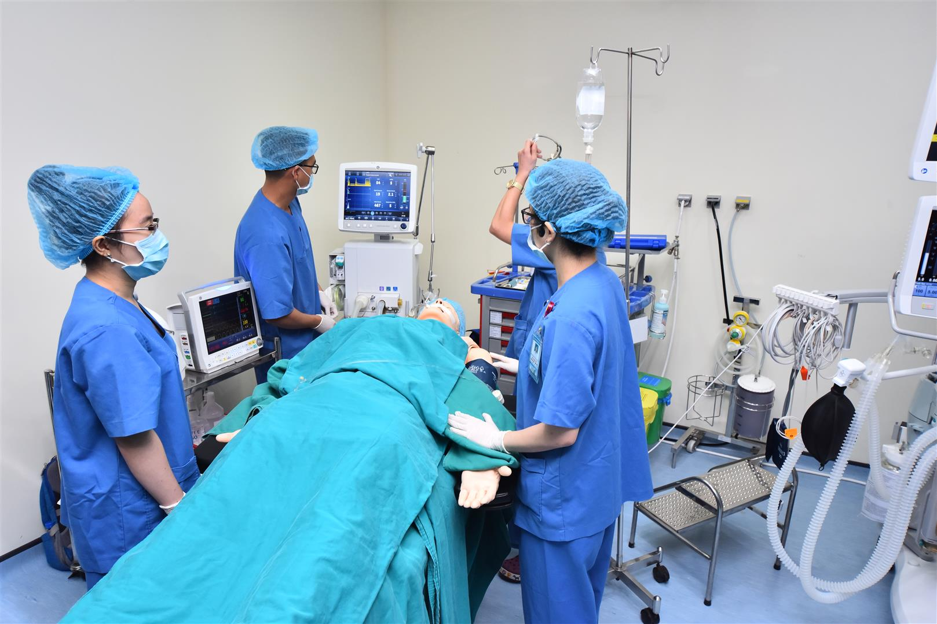

Slide 3
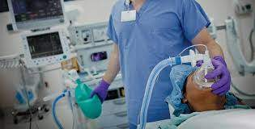

Slide 4
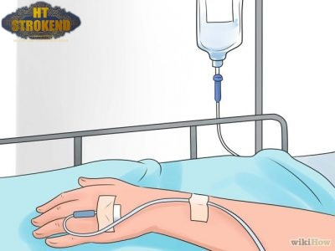
MỤC TIÊU
Nguyên tắc sử dụng và cách truyền dịch trên lâm sàng
Tên, đặc điểm và thành phần chính của một số loại dịch truyền

Slide 5
Phân bố dịch trong cơ thể
Nước chiếm 60%
Trong tế bào 40%
Ngoài tế bào chiếm 20%: 15% khoảng kẽ
5% dịch trong lòng mạch
ALTT huyết tương = tổng các chất có hoạt tính thẩm thấu trong huyết tương = ( Na + K ).2 + Ure + đường
280 – 293 mosmol/l

Slide 6
Sinh lý
Áp lực thẩm thấu: liên quan đến chất hòa tan, tác dụng giữ nước
Đơn vị: Osmol (là số phân tử trong 1 phân tử gam chất không phân ly)
Áp lực keo: do các phân tử protein không khuếch tán tạo ra. Gây ra sự thẩm thấu ( kéo nước) từ khoảng kẽ vào mao mạch.

Slide 7
Cách tính lượng dịch truyền
Cân bằng dịch: Bilan vào – ra
Truyền dịch trước mổ = mất nước bình thường do nhịn ăn uống ( luật 4-2-1) + dịch thiếu trước mổ + mất dịch ( khoang thứ 3)
Truyền dich trong mổ = mất nước cơ bản do bay hơi ( 0,5 – 1 ml/kg/h trong PTB) + mất máu do phẫu thuật

Slide 8
Liên quan đến phẫu thuật
Lượng dịch bù: (1) + (2) + (3)
Nhu cầu cơ bản
Lượng thiếu trước mổ
Lượng mất do phẫu thuật

Slide 9
(1) Nhu cầu cơ bản / giờ: 4ml/kg cho 10 kg đầu; 2ml/kg cho 10 kg kế tiếp; 1ml/kg cho kg tiếp theo
VD: Trẻ 30kg = 40 + 20 +10 = 70ml/giờ
(2) Lượng dịch thiếu trước mổ = Nhu cầu cơ bản/giờ . Số giờ nhịn đói
Bù ½ lượng thiếu trong giờ đầu, ¼ trong giờ thứ 2, ¼ trong giờ thứ 3
(3) Mất dịch do PT: Bù bằng dịch tinh thể, keo, máu (nếu thiếu máu
Tối thiểu ( VRT, thoát vị) 0-2ml/kg/giờ
Vừa ( cắt túi mật) 2-4ml/kg/giờ
Nặng ( cắt đoạn ruột) 4-8ml/kg/giờ

Slide 10
Truyền dịch trong sốc mất máu
Truyền dịch lượng nhỏ mà tác dụng khôi phục TTTH cao
HA thấp cho phép trước khi cầm máu
Dùng sớm các thuốc co mạch phối hợp truyền dịch. Hạn chế truyền nhiều dịch

Slide 11
Truyền dịch cần đạt được
Khôi phục khối lượng tuần hoàn
Vận chuyển oxy tổ chức
Khôi phục và duy trì thành phần cũng như phân bố các khoang dịch trong cơ thể

Slide 12
Theo dõi bù dịch
Xem xét nguy cơ/ lợi ích bù dịch
Lâm sàng: M, HA, CVP, Nước tiểu, xanh tím, đầu chi

Slide 13
Phân loại dịch truyền
Dịch tinh thể:
Dung dịch có chứa nước và muối
Khả năng bù tùy thuộc vào chênh lệch ALTT trong và ngoài lòng mạch
Giữ được 20-25% trong lòng mạch
Dịch keo
Nguồn gốc tự nhiên hay tổng hợp
Khả năng bù dịch liên quan đến áp lực keo của chất TLPT lớn Glucid ( Amidons) hoặc Peptid ( Gelatin)

Slide 14
Quan điểm truyền dịch
Dịch tinh thể nếu được truyền đủ lượng có tác dụng bằng dịch keo
Bù thiếu dịch tuần hoàn bằng dịch tinh thể cần lượng gấp 3-4 lần
Hầu hết BN thiếu dịch ngoài TB > dịch trong lòng mạch
Thiếu dịch nặng, khôi phục nhanh bằng dịch keo

Slide 15
Dịch tinh thể
Trọng lượng phân tử thấp
Chỉ chứa các chất hòa tan
Là dung dịch lâu đời nhất
Rẻ, không có nguy cơ dị ứng
Khả năng bù dịch kém
Nguy cơ thoát dịch muối

Slide 16
Một số loại dịch tinh thể
Muối sinh lý 0,9%
Muối ưu trương, muối nhược trương
Ringer lactat
Ngọt đẳng trương, ưu trương
Bicacbonat 1,4%, 4,2%, 8,4%
Manitol 10%, 20%

Slide 17
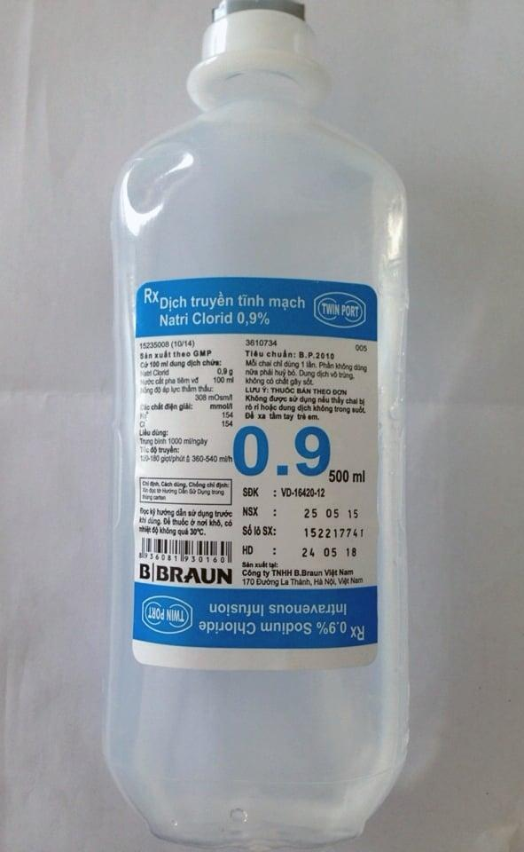
Mặn đẳng trương ( NaCl 0.9%)
9g muối trong 1L nước phân ly cho:
ALTT 308
154 mEq Na+ và 154 mEqCL-
Huyết tương: 142 mEq Na+ và 102 mEq Cl-
Khi truyền nhiều Cl tạo ra nhiều acid

Slide 18
Dung dịch mặn ưu trương
ALTT 2548 ( NaCl 7.5%)
Có nhiều ưu điểm trong hồi sức ở giai đoạn sớm
Có nhiều loại 2%, 3%, 5%, 7.5%
Khả năng bù dịch gấp 3-5l thể tích truyền, thời gian 6-24h
Nguy cơ tăng Na máu, tăng ALTT

Slide 19
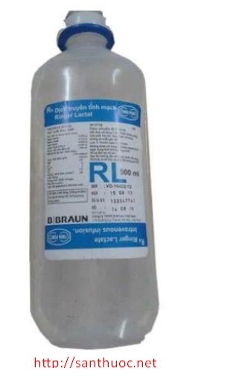
Dung dịch Lactated Ringer
Có chứa muối với tỉ lệ giống huyết tương
ALTT 260mosmol/l
Na+ 130mEq
K⁺ 4mEq
Ca 3 mEq
Cl⁻ 109 mEq
Lactate 28mEq

Slide 20
Dung dịch Ringer Lactat
CĐ: Bù dịch điện giải, mất nước đẳng trương
Kiềm hóa máu
CCĐ: Chứa Ca nên CCĐ kết hợp với Ceftriaxon (Rocephin)
Chứa K nên CCĐ cho bn suy thận, đang dùng digoxin
Chứa Lactat nên CCĐ cho bn nhiễm acid lactic ( sốc nặng, nhiễm trùng nặng, u ác tính), bn suy gan nặng, suy gan cấp, xơ gan
Là chất gây kiềm hóa nên CCĐ với bn nhiễm kiềm ( hẹp môn vị, nôn ói, cường Aldosteron, xơ gan
Bn dùng thuốc lợi tiểu

Slide 21
Một số dịch tinh thể khác
Ngọt đẳng trương
Ngọt ưu trương
Bicarbonat 1.4%, 4.2%, 8.4%
Manitol 10%, 20%

Slide 22
Dịch tinh thể và dịch keo
 | Dịch tinh thể | Dịch keo
Duy trì Vth | Kém | Tốt
Ổn định HD | Tạm thời | Kéo dài
V cần truyền | Nhiều | Trung bình
Nguy cơ phù | Hiển nhiên | Ko đáng kể
tưới máu mm | Kém | Tốt
Nguy cơ dị ứng | - | Thấp đến TB
AL keo mao mạch | Giảm | Duy trì

Slide 23
Dịch keo
Là dung dịch cao phân tử
Vì TLPT lớn nên ở trong lòng mạch lâu
Rối loạn đông máu
Phản ứng dị ứng

Slide 24
Tiêu chuẩn dung dịch keo lý tưởng
Tác dụng giữ Vht kéo dài
Ảnh hưởng tối thiểu lên đông máu
Cải thiện tưới máu mô
Không có tác dụng phụ lên các cơ quan
Thải trừ khỏi cơ thể tốt

Slide 25
Plolyvinylpyrolidon
TLPT 12000 – 40000
Đào thải rất chậm
40% bị giữ lại 5 năm
Không sử dụng nữa

Slide 26
Dextran
Chỉ định: khi bị mất máu , mất huyết tương, sốc nhiễm trùng, sốc tim, bỏng nặng và để pha loãng máu
Nhược điểm: rối loạn đông máu (thay đổi chức năng tiểu cầu), sốc phản vệ , suy thận lên chỉ truyền giới hạn 500 – 1000ml/ 24h
Polysaccharid 70000
Đào thải trong vài ngày

Slide 27
Dung dịch Gelatin
Gelafusin, Plasmagel, Plasmion
Chuỗi Polypeptide phân hóa từ Gelatin
TLPT 20000-35000
Dùng để thay thế máu và huyết tương
Áp lực keo cao nên giữ nước và kéo nước vào lòng mạch để duy trì huyết áp
Bán thải 5-7h, đào thải hoàn toàn qua thận trong vài ngày
Phản ứng dị ứng phản vệ

Slide 28
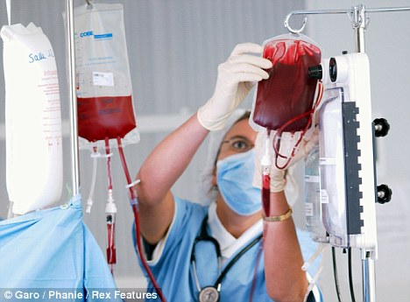
Máu và các chế phẩm của máu
Chi định:
Chấn thương: Vỡ tạng đặc ( gan, lách thận), vết thương mạch máu, đa chấn thương…
Do mổ: cắt gan, thận, sọ não…
Rối loạn đông máu do mất máu nhiều, đa chấn thương, truyền nhầm nhóm máu…
Chạy thận nhân tạo

Slide 29
Máu toàn phần: gồm đầy đủ các thành phần hữu hình, plasma và các thành phần có trong máu
Máu tươi; sử dụng trong vòng 6h
Máu dự trữ: sử dụng trong vòng 28 ngày
CĐ: BN mất máu cấp số lượng lớn ( 30% V máu + có biểu hiện sốc giảm thể tích không bù được bằng các dung dịch thay thế.

Slide 30
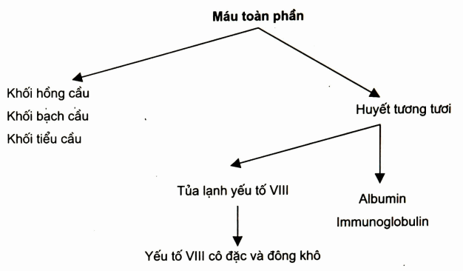

Slide 31
Plasma
Có tác dụng nuôi dưỡng, duy trì thể tích tuần hoàn nhờ có áp lực keo, có kháng thể và các yếu tố đông máu
CĐ: chấn thương, CIDV….
Nhược điểm: nguy cơ cao lây bệnh viêm gan do virus, HIV

Slide 32
Nguyên tắc truyền máu
Không để KT và KN tương ứng gặp nhau trong máu người nhận, tốt nhất truyền cùng nhóm máu
Ngưng kết xảy ra khi KT nhiều quá so với KN
Ngược lại ngưng kết không xảy ra khi KT trong huyết tương quá ít so với KN
Vì thế chúng ta có thể truyền nhóm máu O cho người mang nhóm máu A, B, AB nhưng với số lượng không nhiều
Không truyền quá 250ml và truyền thật chậm

Slide 33
